Slide 1


使用Jmeter进行接口测试
EWANG
讲师的CSDN博客地址
https://blog.csdn.net/henni_719

Slide 2
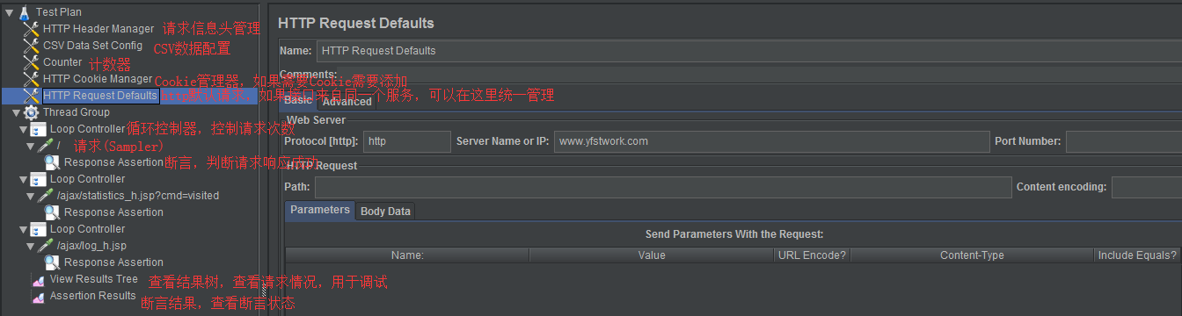

常用组织结构
上图结构，便于进行接口测试，主要优点有以下：
通过CSV数据配置，来设置接口请求数据的参数配置，便于接口覆盖测试
通过http默认请求，服务ip或名称变化时，便于统一修改
添加统一HTTP信息头管理，减少重复
给每个请求添加循环控制器，通过控制循环次数，控制请求比例

Slide 3
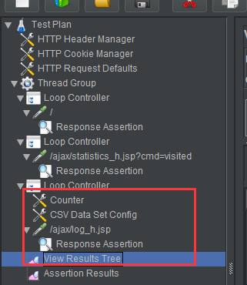
常用组织结构
如果只想要一个线程，每次请求使用不同的请求参数，可以按照上述红色框选出来的脚本设置。计数器、CSV数据配置作用域在循环控制器中，循环一次参数变化一次。

Slide 4
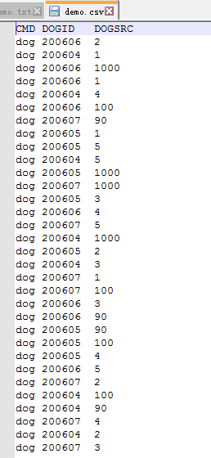
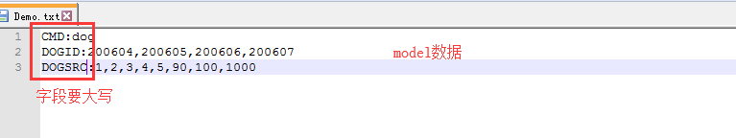
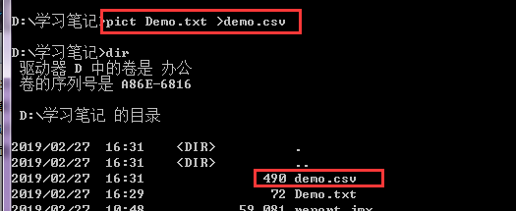
扩展知识--PICT
PICT工具就是在微软公司内部使用的一款成对组合的命令行生成工具 ( http://download.microsoft.com/download/f/5/5/f55484df-8494-48fa-8dbd-8c6f76cc014b/pict33.msi)。PICT 可以有效地按照两两测试的原理，进行测试用例设计。在使用PICT时，需要输入与测试用例相关的所有参数，以达到全面覆盖的效果。
至于安装这里不做赘述，这里給个简单操作示例：
在命令行窗口使用pict命令：pict Demo.txt >demo.csv

Slide 5
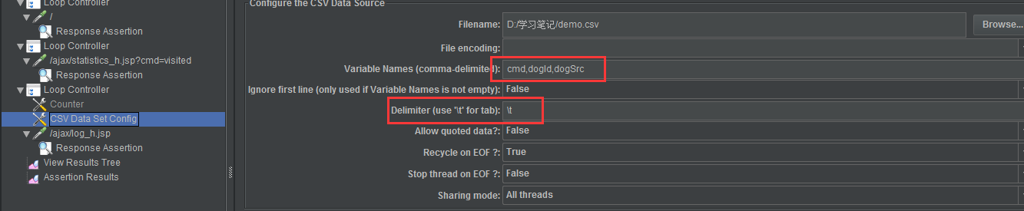
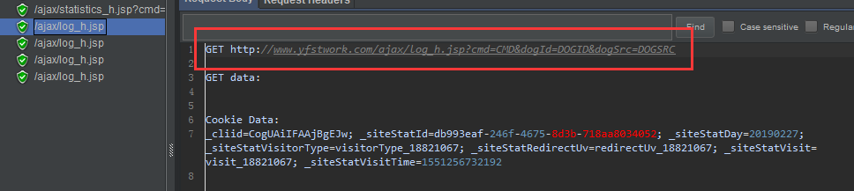
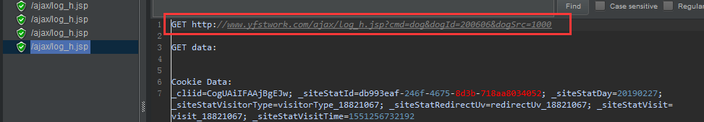
扩展知识--PICT
脚本使用PICT生成的数据及运行结果截图如下：

Slide 6
THANKS
本课程由 EWANG 提供
CSDN网站：www.csdn.net
企业服务：http://ems.csdn.net/
人才服务：http://job.csdn.net/
CTO俱乐部：http://cto.csdn.net/
高校俱乐部：http://student.csdn.net/
程序员杂志：http://programmer.csdn.net/
CODE平台：https://code.csdn.net/
项目外包：http://www.csto.com/
CSDN博客：http://blog.csdn.net/
CSDN论坛：http://bbs.csdn.net/
CSDN下载：http://download.csdn.net/

